Slide 1
Carrières Nouvelle-Écosse
Transformer les services d’emploi et de développement de la main-d’œuvre en Nouvelle-Écosse
Février 2015

Slide 2
Plan de la présentation
Système actuel et nécessité des changements
Messages recueillis lors des consultations
Vision et principaux domaines pour le nouveau système de services d’emploi et de développement de la main-d’œuvre
Prochaines étapes et discussion

Slide 3
La nature des programmes sur le marché du travail… Et nos raisons de les offrir
3. Renforcer la productivité grâce à des formations axées sur les employeurs :
Subvention canadienne pour l’emploi / mesure d’encouragement de l’innovation en milieu de travail, de la productivité et du perfectionnement
éducation en milieu de travail
conseils sectoriels
économie
population active
population
1. Faciliter l’augmentation de la participation au marché du travail :
préparation à l’emploi
formation sur les compétences essentielles
littératie et numératie
2. Aider les travailleurs pour la transition et la participation à la vie active :
évaluation
recherche d’emploi
recyclage
START

Slide 4
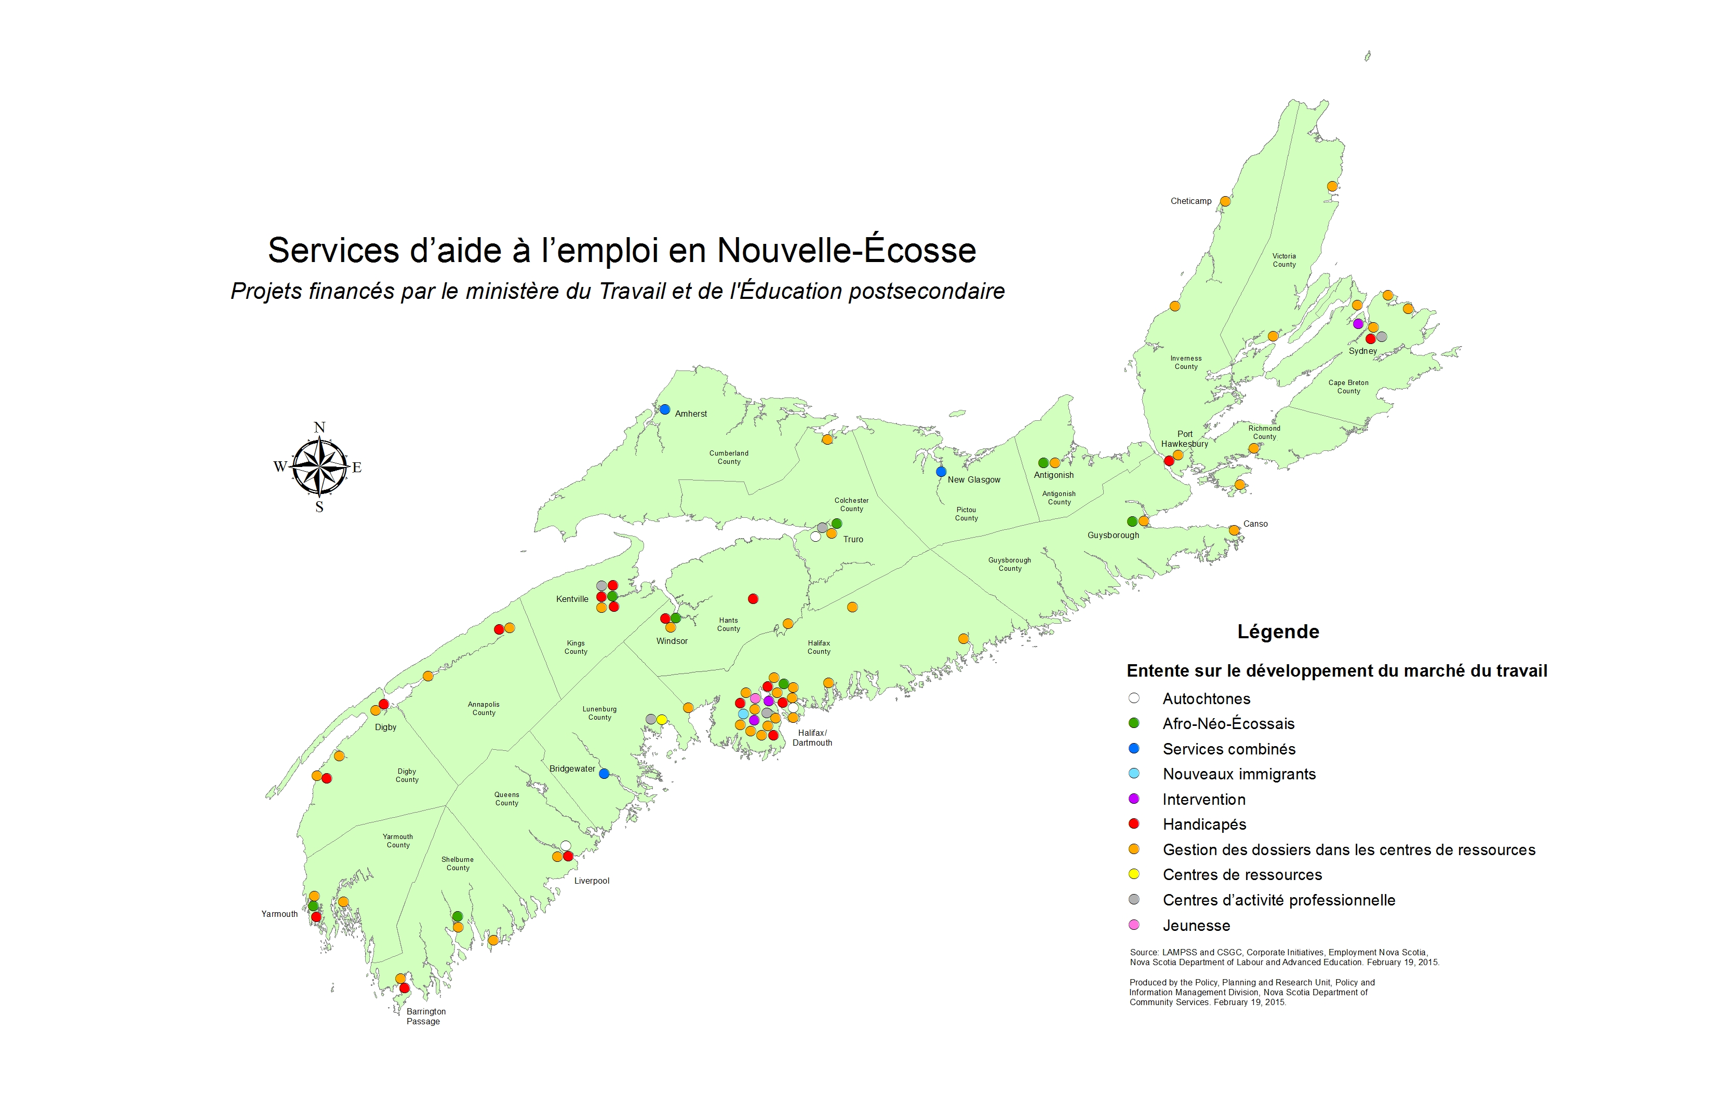
Situation actuelle
Notes:
[[graphic]]
Services d’aide à l’emploi en Nouvelle-Écosse
Projets financés par le ministère du Travail et de l'Éducation postsecondaire
Légende :
Entente sur le développement du marché du travail
Autochtones
Afro-Néo-Écossais
Services combinés
Nouveaux immigrants
Intervention
Handicapés
Gestion des dossiers dans les centres de ressources
Centres de ressources
Centres d’activité professionnelle
Jeunesse
[[/graphic]]
Exemples d’organismes :
PeopleWorx, Community Inc. dans la vallée
Centre de recherche d’emploi à Windsor
YMCA à Sydney
À Halifax:
YMCA
Teamwork/Workbridge
Reachability
ISIANS
À Dartmouth:
WADE
* Vous trouverez à l’annexe C la liste des organismes par circonscription.

Slide 5
Situation actuelle : Répartition des fonds du gouvernement fédéral dans le cadre de l’Entente Canada - Nouvelle-Écosse sur le développement du marché du travail (EDMT)
Notes:
EDMT : Nom de notre entente avec le gouvernement fédéral.

Slide 6
Motivation des changements : Évolution des priorités et de la conjoncture
Priorités du gouvernement :
Coalition OneNS
Considérations fiscales et démographiques
Examen de l’éducation
Plan pour la population
Réforme des prestations du ministère des Services communautaires
Plus :
Évolution des ententes sur le marché du travail avec le gouvernement fédéral
Consensus sur la nécessité des changements : groupe ATN
Notes:
Coalition OneNS :
participation au marché du travail des groupes sous-représentés, des immigrants et des bénéficiaires de l’allocation de complément de ressources, entre autres.

Slide 7
Résultats des consultations Rapport du groupe ATN – Principaux points
Il est essentiel d’avoir des normes pour la prestation de services et des dispositifs d’agrément professionnel.
Il faut un plus petit nombre de points d’accès à la prestation de services, avec des options claires pour les structures de soutien, qui sont importantes pour que les clients aient accès aux services et connaissent la réussite.
Il faudrait intégrer l’orientation dans le système mat. – 12e, en mettant l’accent sur l’offre d’informations de qualité sur le marché du travail.
Il faudrait que les employeurs participent directement au processus.
Quel que soit le nouveau modèle adopté, il faut se concentrer sur les services spécialisés.
Le groupe ATN recommande le recours à un processus d’appel d’offres pour la mise en œuvre du nouveau modèle de prestation de services.

Slide 8
Résultats des consultations Rapport du groupe ATN – Principes pour la transition
approche de collaboration faisant intervenir toutes les parties intéressées
services cohérents avec image de marque commune, mais aussi avec la souplesse et les capacités nécessaires pour pouvoir tenir compte des besoins à l’échelle locale
utilisation maximale des technologies et dispositifs favorisant l’innovation dans les pratiques (notamment l’utilisation du système virtuel)
accent sur les résultats, pour développer la confiance
respect de l’expertise des spécialistes
gouvernance forte; élimination des obstacles systémiques
faire de Carrières N.-É. un facteur crucial dans la population active et la planification des RH dans le cadre des grands projets en N.-É.

Slide 9
Vision de Carrières N.-É. Priorité aux clients : pour que la transformation soit réussie, il faut…
Lorsque le propriétaire d’une petite entreprise recherche des employés, il prépare sa main-d’œuvre pour l’avenir et recrute ses employés en passant par un centre local.
entreprises
Prestataires
côté de la demande
sources de financement
Carrières N.-É.
promesse de la marque
de services
Lorsqu’un chercheur d’emploi recherche des services d’emploi de qualité, il sait où aller et quoi faire.
gouvernement
côté de l’offre
externes
population néo-écossaise
L’étudiant a le sentiment d’être mieux équipé pour tracer son propre parcours professionnel. Le parent sait quoi faire pour l’aider.

Slide 10
Donner forme à Carrières N.-É. Un but global… trois domaines à transformer
Faire progresser les Néo-Écossais le long de l’échelle continue de la population active et assurer une bonne offre de main-d’œuvre aujourd'hui et à l’avenir aux employés de la N.-É. grâce à…
des services qui touchent le maximum de gens et sont faciles d’accès
l’excellence des services
une prestation de services axée sur les clients

Slide 11
Prestation de services : 3 modèles possibles
1. Intégration des programmes et des services
collaboration des ministères pour répondre aux besoins des clients
division et coordination du travail
points de repère clés pour les interactions et les clients
2. Prestation de services externe
Est-ce que, avec un seul prestataire de services dans chaque région, on répond aux besoins de toutes les populations de clients?
Y a-t-il deux ou plusieurs « paliers » de prestataires de services dans la région?
3. Zones d’implantation
Combien d’organismes?
Combien de bureaux?
3 principales options pour la prestation de services
situation actuelle
modèle hybride
modèle combiné
RS MRH CB Nord Vallée
RS MRH CB Nord Vallée
RS MRH CB Nord Vallée
Prestataire – Groupe de clients spécifié
2 ou plusieurs points d’accès selon le groupe de clients
point d’accès commun pour tous les clients

Slide 12
Excellence des services : Trois principaux domaines
agrément pour les intervenants
outils et ressources standardisés
assurance de la qualité
précisés dans les ententes avec les prestataires de services
Catchment Areas
plans de travail des ministères du gouvernement
Notes:
Agrément des intervenants en orientation professionnelle :
Évaluer le degré de réussite du projet pilote de la NSCDA
Mettre la dernière main aux exigences de l’agrément, au contenu de la formation et aux structures de soutien
Élaborer un modèle viable pour la mise en œuvre, qui se fera de façon progressive sur le plan pratique
Incorporer l’agrément dans le modèle de système pour la prestation de services et le processus d’appel d’offres
Outils et ressources standardisés :
Dispositifs standardisés d’aiguillage et d’admission aux centres de Carrières Nouvelle-Écosse
Panoplie standardisée d’outils d’évaluation
Normes pour les plans d’action pour le retour au travail
Structures de soutien standardisées pour la formation sur la recherche d’emploi
Gérer la perte d’un emploi
Orientation professionnelle
Stratégies de recherche d’emploi
Rédaction d’un curriculum vitæ, d’une lettre de motivation, compétences pour les entretiens
Comment réussir en entreprise
Assurance de la qualité :
Vérifications de la qualité des services et du respect des normes par Emploi N.-É., intégrées dans les contrats avec les prestataires de services
Approche viable avec gestion des riques
Abordable, viable

Slide 13
Toucher le maximum de gens et être accessible
Structure pour nouer des liens avec la population néo-écossaise
Informations sur le marché du travail et la population active
Auditoires ciblés
jeunes, parents
Image de marque
systèmes de prestation : en ligne, via les conseils scolaires, via le NSCC, via les prestataires de services, via les organismes d’apprentissage communautaire, via les sources d’influence
nouveaux Canadiens
infos locales
Produits :
contenu, emballage et messages cohérents et centrés sur le client; standardisation des liens avec les demandeurs d’AE
groupes sous-représentés
guichet emplois
infos sur marché du travail
chercheurs d’emploi
bénéficiaires de l’aide au revenu
infos sur services
infos sur professions
apprenants adultes
personnes sous-employées
infos pour les demandeurs d’AE
employeurs
Exemples de produits
stratégies infos
stratégie marque
stratégies systèmes
évaluation
ententes sur échanges d’infos
produits spécifiques
ententes de service
Notes:
Coordonner et structurer les efforts dans le contexte de Carrières N.-É. :
accès à quoi
toucher qui
par quel moyen
Nous nous concentrons sur :
la création d’une image de marque cohérente… Les gens sauront, quand ils voient notre marque, ce qu’ils obtiendront et ils compteront sur la qualité des services offerts.
créer des informations sur le marché du travail faciles à consulter et d’autres produits de qualité pour aider les élèves, les parents et les chercheurs d’emploi à trouver des informations et aider les employeurs dans la planification des RH et de la main-d’œuvre
créer des options et des outils virtuels : évaluations en ligne, options d’aiguillage au téléphone, etc. tout en maintenant les services en personne. Au fil du temps, on s’attend à ce que le nombre de gens qui trouveront ce qu’il leur faut en ligne augmente, ce qui réduira les besoins d’infrastructures et libérera des ressources pour offrir des interventions de meilleure qualité à la clientèle.

Slide 14
Prochaines étapes
poursuivre les discussions avec le MSC, le MEDPE, les conseils scolaires
mettre à contribution les entreprises, les organismes d’apprentissage communautaire, le NSCC
poursuivre le travail sur le système virtuel, les IMT, l’agrément, les ressources standardisées et les normes pour les services
achever le travail sur le modèle de prestation de services
développer les options pour le gouvernement
continuer de vous mettre à contribution sur les outils communs, la marque, etc. et le processus de transition
Notes:
Nous souhaitons accepter les recommandations du groupe ATN.
Les gens poseront des questions sur notre engagement vis-à-vis de groupes spécialisés. Nous pouvons nous engager à continuer de nous concentrer sur ces groupes en tant que groupes de clients que nous souhaitons aider à participer au marché du travail.
Les gens verront le terme « appel d’offres » dans les recommandations. Nous voulons commencer à en parler dès maintenant, à faire preuve d’ouverture et de transparence, leur permettre de commencer leur préparation avec des partenariats, etc.
D’après les réactions positives au projet pilote de la NSCDA, nous pensons que les gens seront très intéressés par l’accent mis sur l’excellence des services et auront hâte d’avoir accès à de meilleurs outils et de meilleures ressources.
Les gens vont peut-être se demander comment gérer l’augmentation du travail auprès des clients si on élargit la clientèle. Nous pouvons indiquer que cela sera pris en compte dans l’élaboration de la nouvelle structure pour la prestation de services.
Les gens vont peut-être se demander ce que signifie le terme « intégration » dans le contexte du rapport; je pense qu’il faut que nous soyons honnêtes et indiquions d’un côté qu’il existe des pratiques exemplaires qui montrent que l’intégration des services avec des parcours clairs pour les clients est l’option préférable, mais que nous maintenons en même temps notre engagement en matière de services spécialisés pour ceux qui les exigent.

Slide 15
Merci!
Questions?

